Slide 1
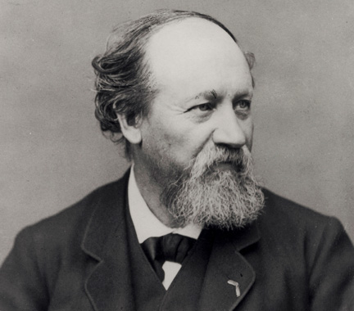
Louis-Eugène Boudin est un peintre français né à Honfleur (Calvados) le 12 juillet 1824 et mort à Deauville (Calvados) le 8 août 1898.
Pierre Petit, 'Portrait de Boudin

Slide 2
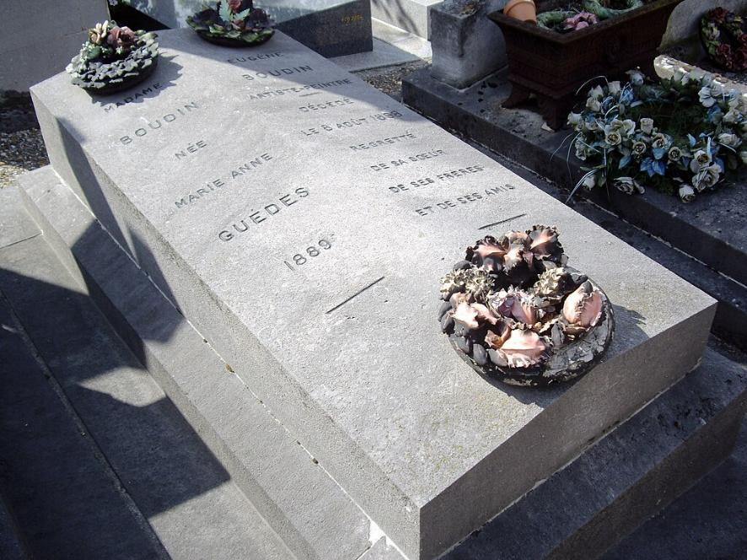
Tombe d'Eugène Boudin, cimetière Saint-Vincent, 12e division, Paris 18e.

Slide 3
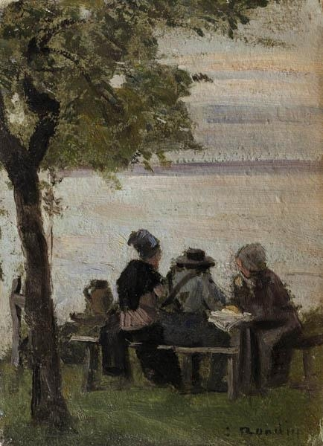
La Ferme Saint-Siméon, 1854-1857, collection privée, vente 2006.

Slide 4
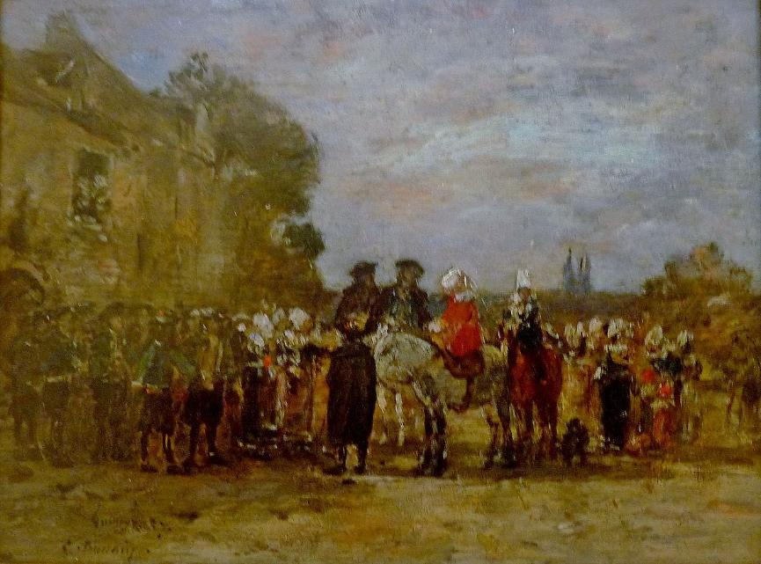
Plus de détails
Noce à Quimper (1857), huile sur bois, musée des Beaux-Arts de Quimper.

Slide 5
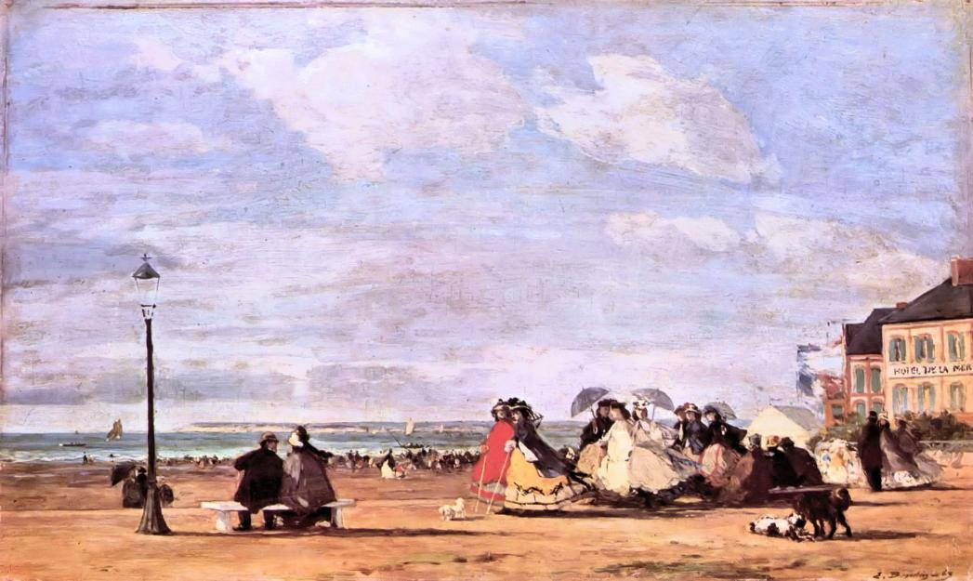
La Plage à Trouville. L'impératrice Eugénie et sa suite (1863), Glasgow, collection Burrell.

Slide 6
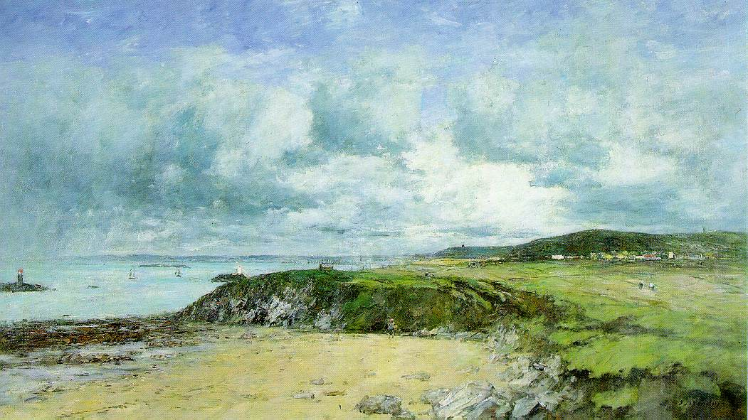
Rivage de Portrieux, Côtes-du-Nord (1874), collection particulière.

Slide 7
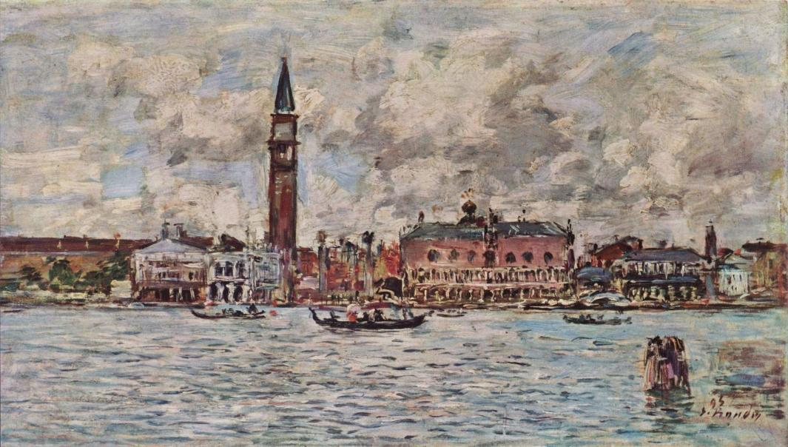
Place Saint-Marc à Venise (1895), localisation inconnue.

Slide 8
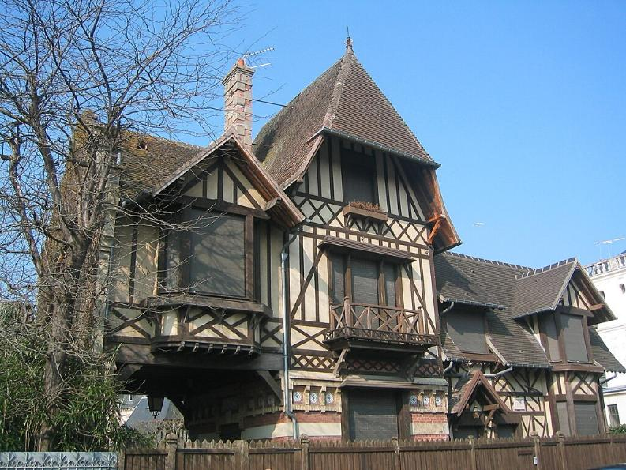
La villa Breloque à Deauville où le peintre vécut et mourut.

Slide 9
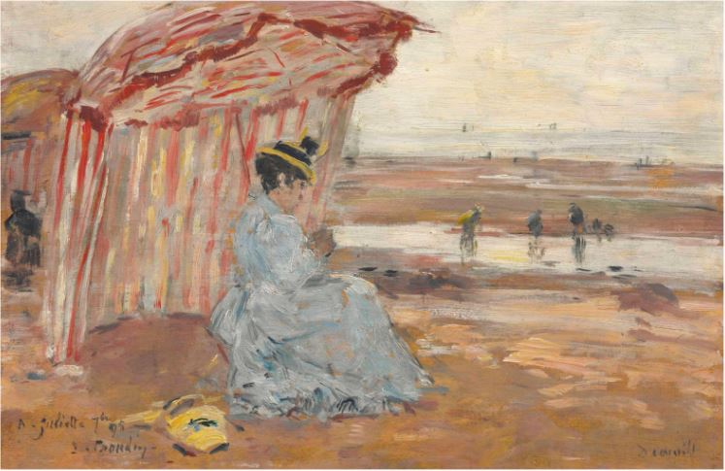
Plus de détails
Deauville, Juliette sous la tente, 1895, collection privée, vente 2018.

Slide 10
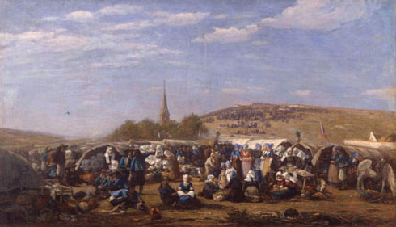
Le Pardon à Sainte-Anne-la-Palud (vers 1858), localisation inconnue.

Slide 11
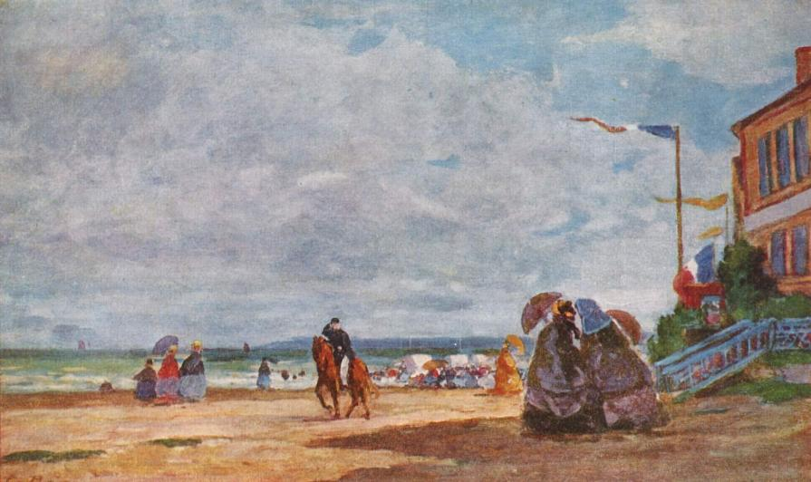
La Plage de Trouville (1863), New York, collection particulière.

Slide 12
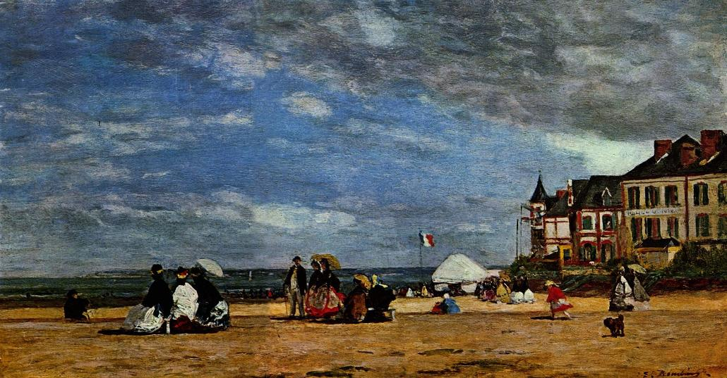
La Plage de Trouville (1864), Washington, National Gallery of Art.

Slide 13
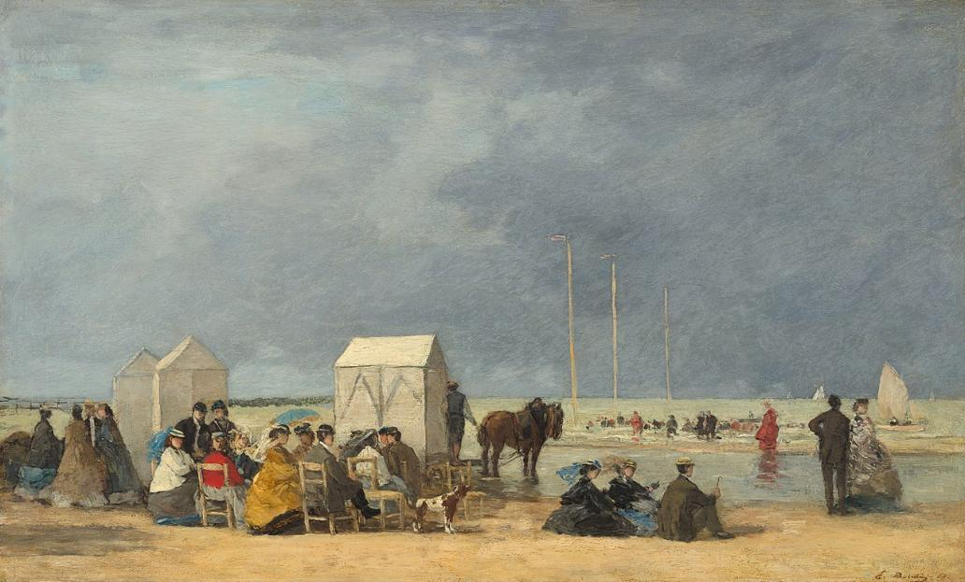
L'heure du bain à Deauville-1865-Eugène Boudin

Slide 14
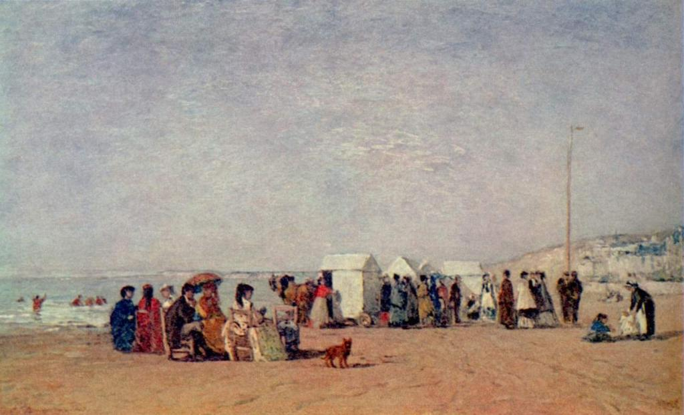
La Plage de Trouville (1868)), Paris, collection particulière.

Slide 15
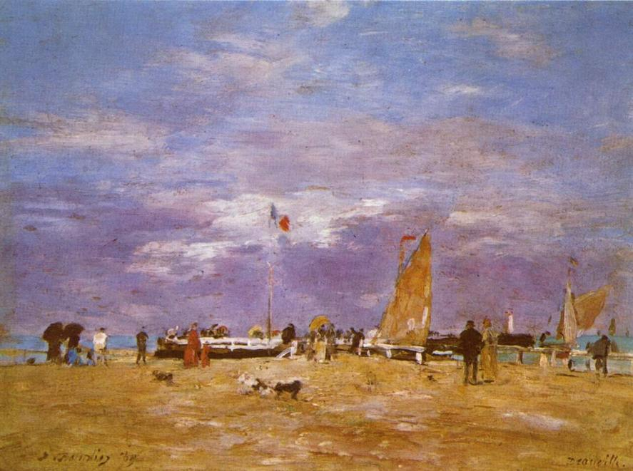
La Jetée de Deauville (1869), Paris, musée d'Orsay.

Slide 16
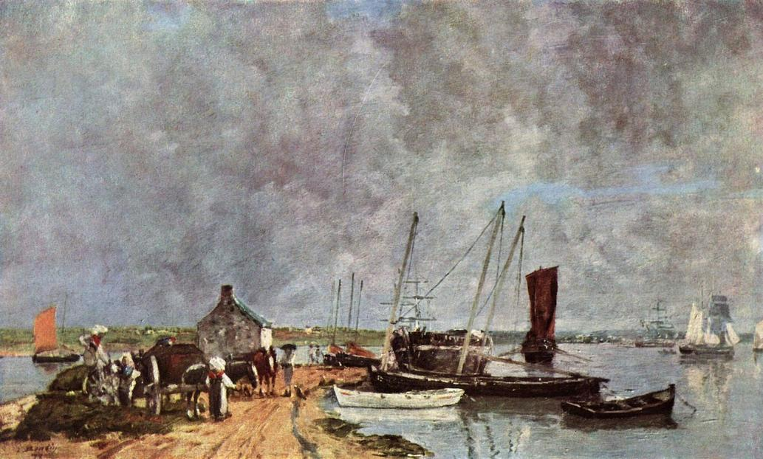
Port de mer (vers 1870), Paris, collection particulière

Slide 17
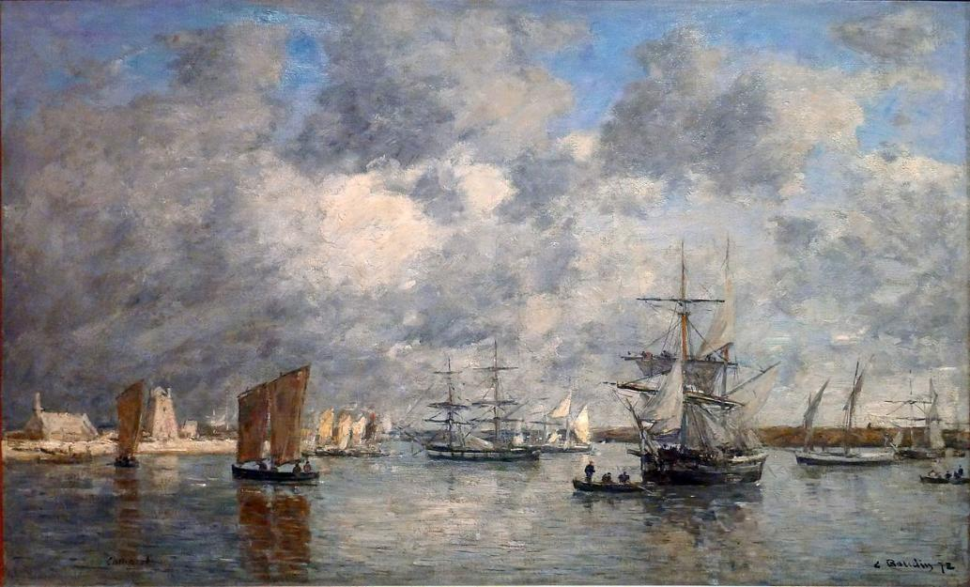
Port de Camaret (1872), musée des Beaux-Arts d'Angers[40].

Slide 18
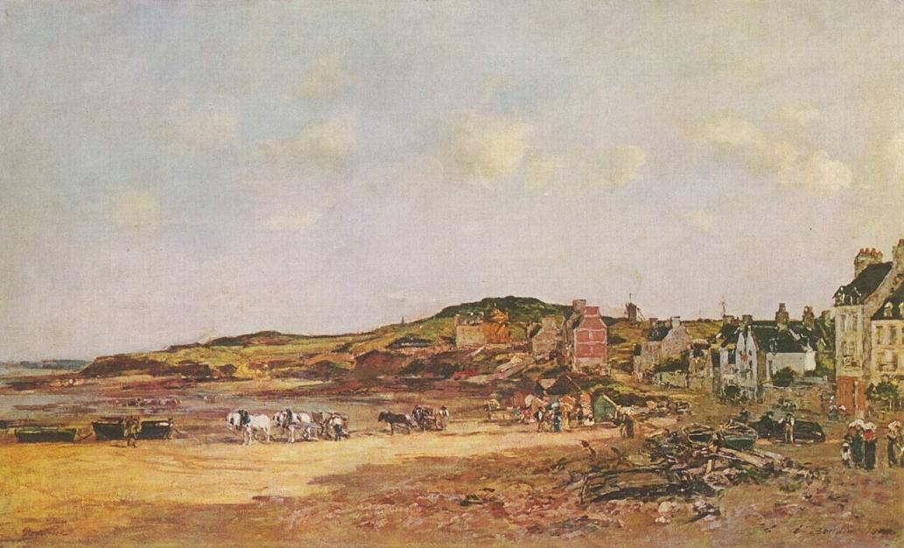
Portrieux (Saint-Quay-Portrieux) (1874), musée des Beaux-Arts de Budapest.

Slide 19
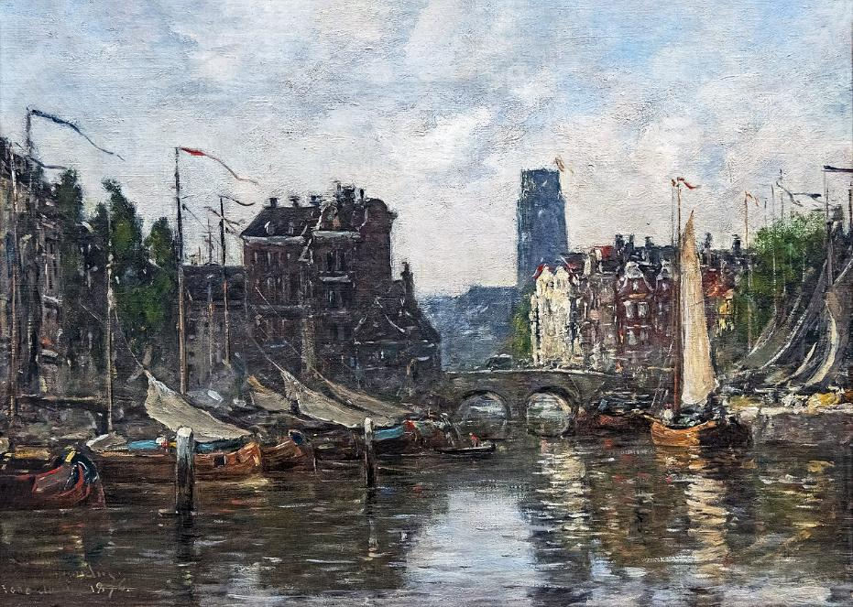
Rotterdam, Le Pont de la Bourse (1876), Toulouse, Fondation Bemberg.

Slide 20
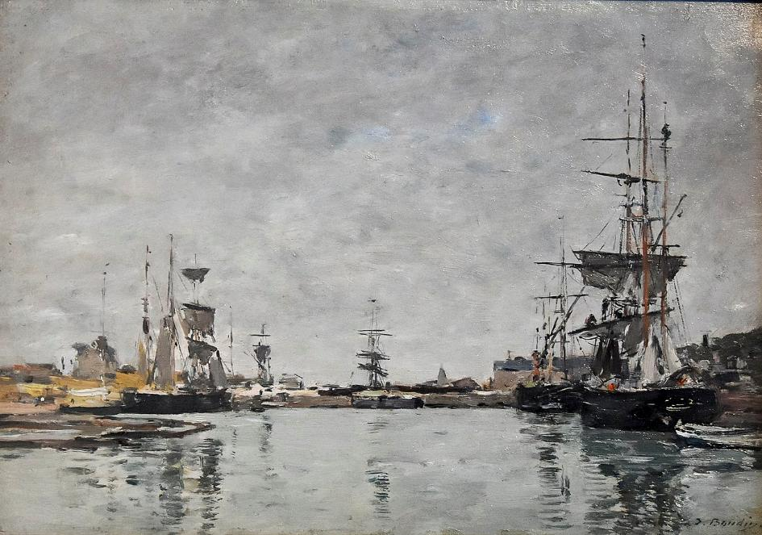
Bassin de Deauville ciel gris, 1877, Liège, La Boverie.

Slide 21
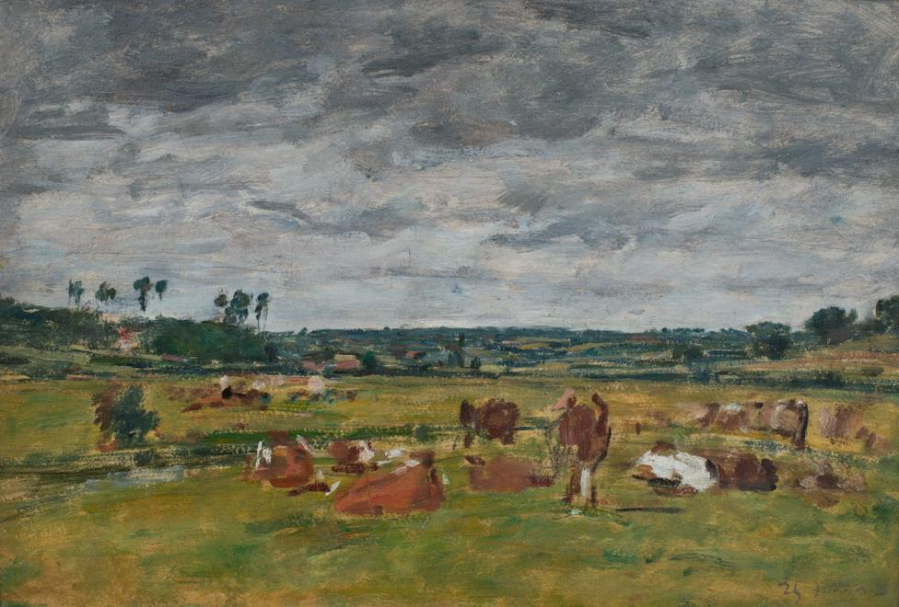
Paysage avec vaches (1881), Le Havre, musée d'Art moderne André-Malraux.

Slide 22
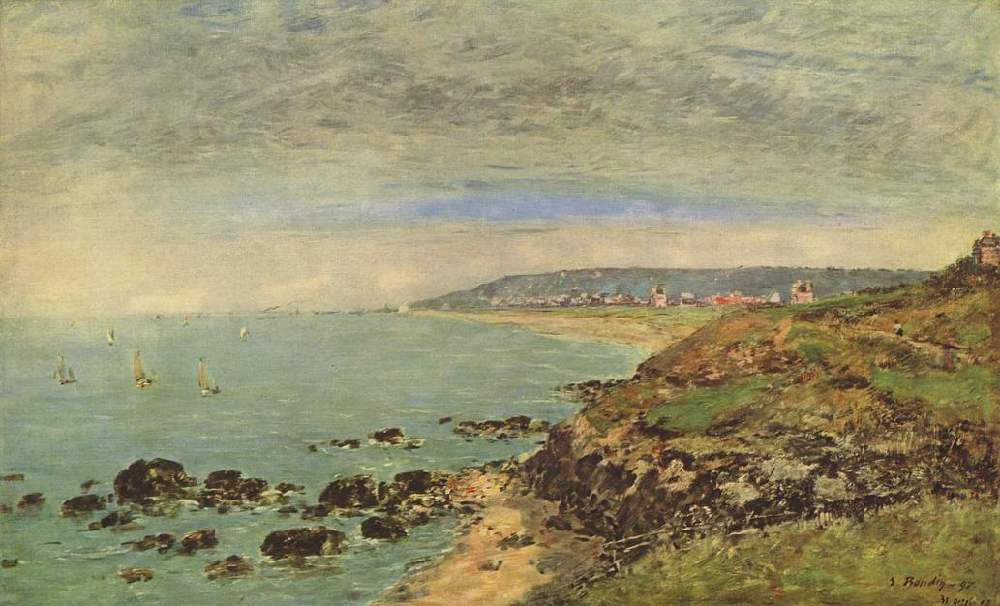
La Côte atlantique à Bénerville (1897), Rotterdam, musée Boijmans Van Beuningen.

Slide 23
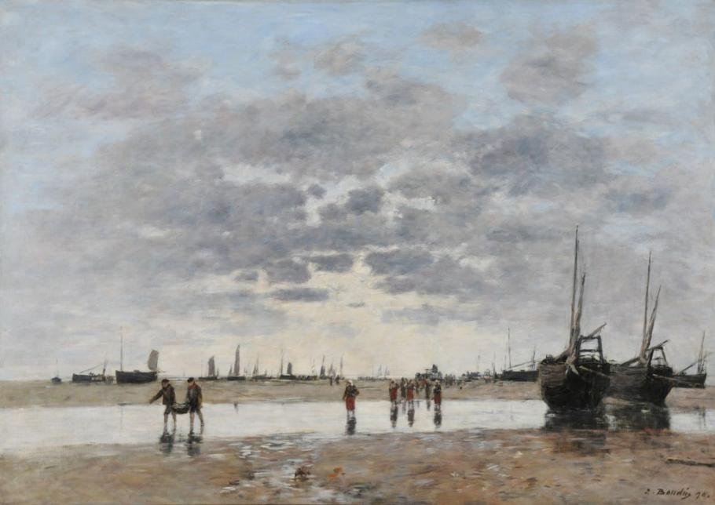
Berck : le retour des barques, (vers 1888), Reims, musée des Beaux-Arts[41].

Slide 24
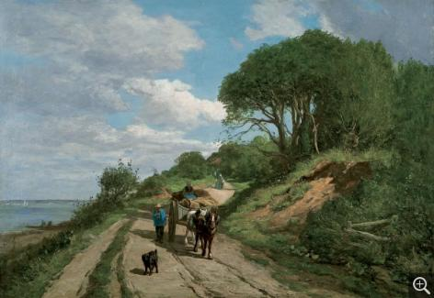
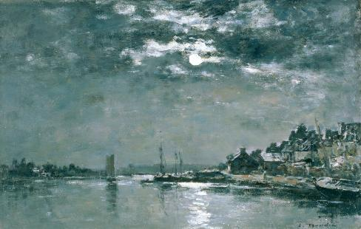
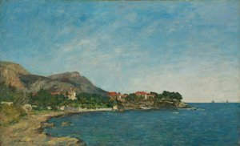
Eugene Louis Boudin
Paysage marin au clair de lune
Eugène BOUDIN (1824-1898), La Route de Trouville (près du Butin), Honfleur
Eugene Louis Boudin
Beaulieu : La Baie des Fourmis, 1892

Slide 25
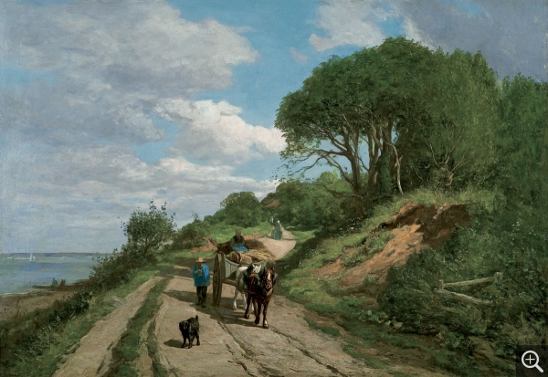
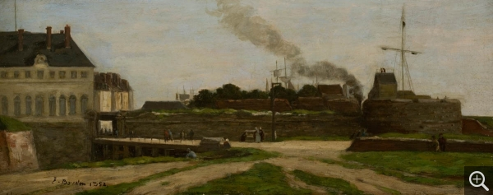
Hôtel De Ville
La Route De Trouville

Slide 26
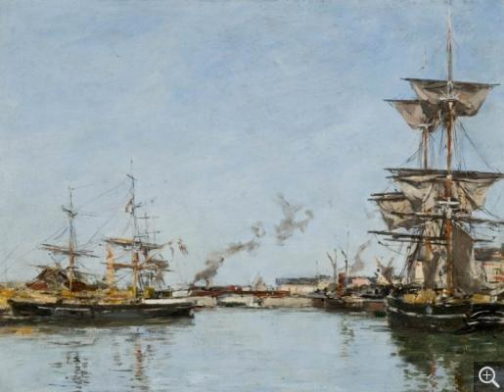
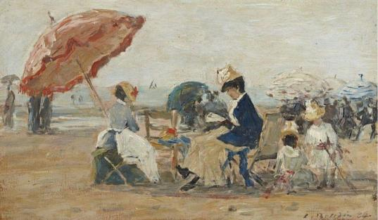
Eugène Boudin. La plage à Trouville (1884)
Marines, paysages

Slide 27
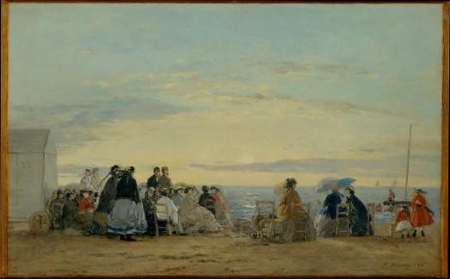
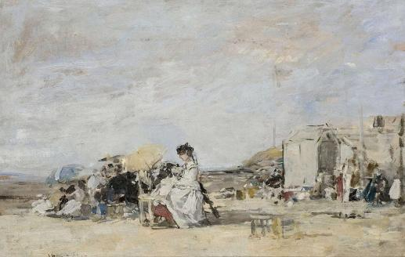
Eugène Boudin, Dame en blanc sur la plage de Trouville, 1869, Le Havre, musée d’art moderne André Malraux,
Eugène Boudin. Sur la plage, coucher de soleil (1865)

Slide 28
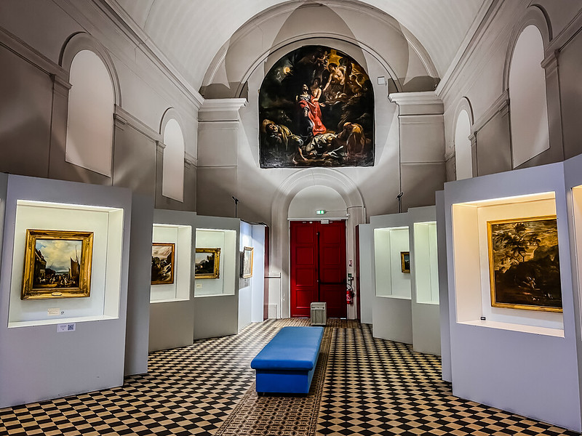
Lorient Vous Présente Eugène Boudin Peintre
Les Images Et Le Son Du Net
Daniel

